Slide 1
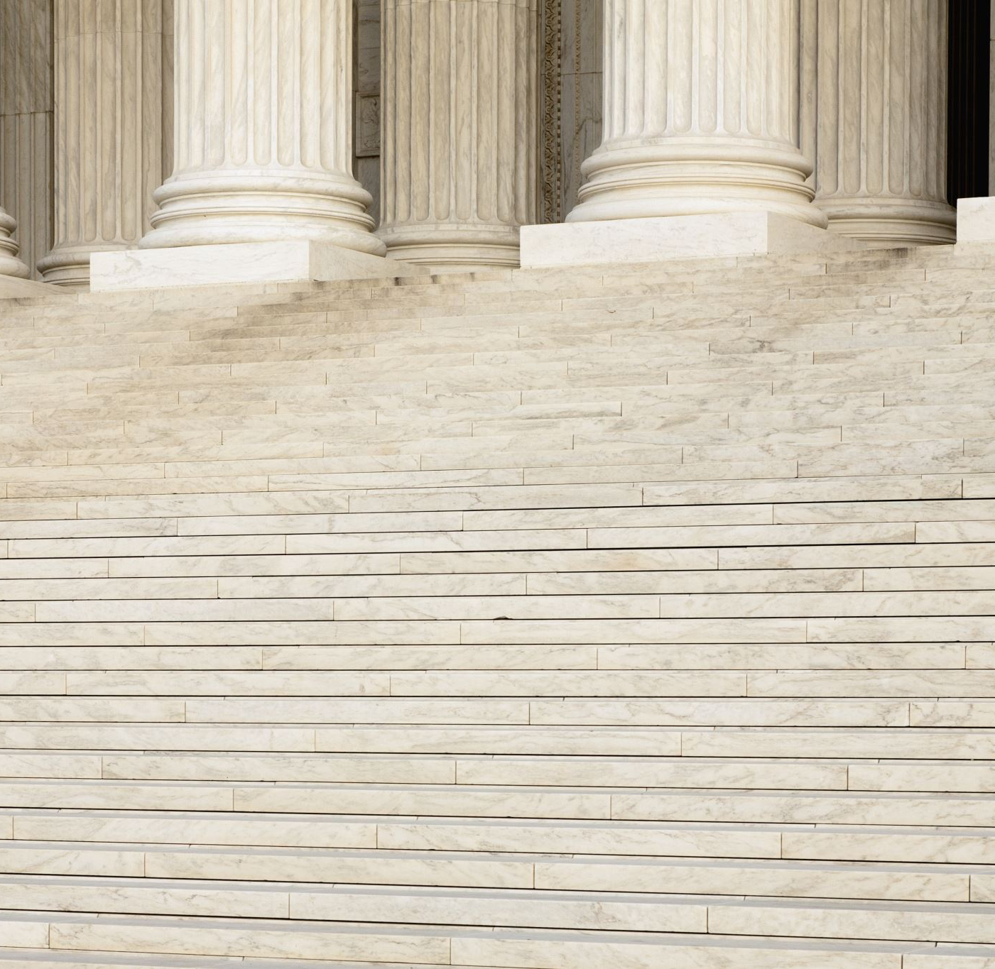
Eduskunta, presidentti, valtioneuvosto kpl 18-20
Kuusankosken lukio/Päivi Parkkonen

Slide 2
Eduskunta: www.eduskunta.fi
Palauta mieleesi:
Montako kansanedustajaa on eduskunnassa?
Kuinka usein eduskuntavaalit käydään?
Ketkä ovat äänioikeutettuja ja ketkä voivat asettua ehdolle?
Mitä vaalitapaa käytetään, mitä tarkoittaa vaalipiiri ja miten äänet lasketaan?
Lain synty?
Millaista on kansanedustajan työ?
Muistatko:
Eduskunnan tehtävät?
Eduskuntaryhmä?
Parlamentarismi?
Täysistunto, valiokunta?
Hallituspuolueen kansanedustaja – oppositiopuolueen kansanedustaja?
Mikä on eduskunnan asema poliittisessa järjestelmässä?
Miten EU-jäsenyys vaikuttaa eduskunnan työhön?

Slide 3
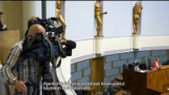
Eduskunta
Mitä kerrotaan:
-eduskunnasta
-täysistunnosta
-kyselytunnista
-valiokunnista ja niissä työskentelystä
-suuresta valiokunnasta
-kansanedustajan työstä
-eduskuntaryhmistä ja niiden tehtävistä
-hallituspuolueiden eduskuntaryhmistä
-oppositiopuolueiden eduskuntaryhmistä
-kenestä voi tulla kansanedustaja

Slide 4
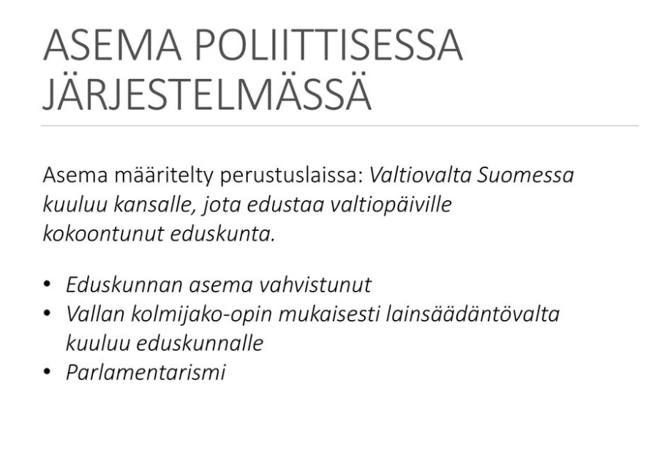

Slide 5
Miten EU jäsenyys on muuttanut eduskunnan työtä?
Supistanut lainsäädäntövaltaa:
  Asetukset: sellaisenaan voimaan
  Direktiivit: osaksi lainsäädäntöä
  Eduskunta mukana EU-lainsäädännön valmistelussa
  Suuri valiokunta

Slide 6

Mitkä ovat eduskunnan tehtävät?

Slide 7
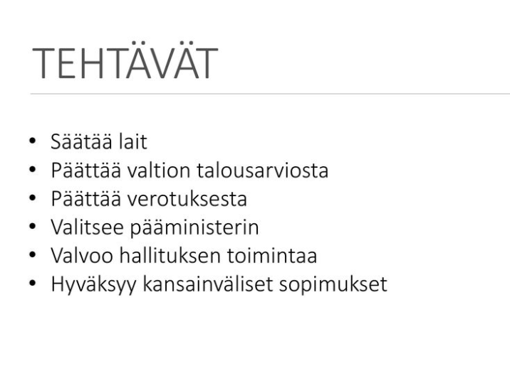

Slide 8
Mitä tarkoittaa parlamentarismi ja miten sitä toteutetaan?
Välikysymys
Suullinen kyselytunti
Ajankohtaiskeskustelu
Pääministerin ilmoitus
Tiedonanto
Kirjallinen kysymys
Syyte valtakunnanoikeudessa
Notes:
Välikysymys 20 KE, koko hallitus tai yksittäinen ministeri, 15pv aikaa vastata, EK äänestää ”nauttiiko hallitus luottamusta”. Enemmistöhallituksien aikana: oppositio herättää huomiota ja pakottaa hallituksen perustelemaan ratkaisujaan

Slide 9

Näin laki syntyy (kertaus). Palauta mieleesi.

Slide 10
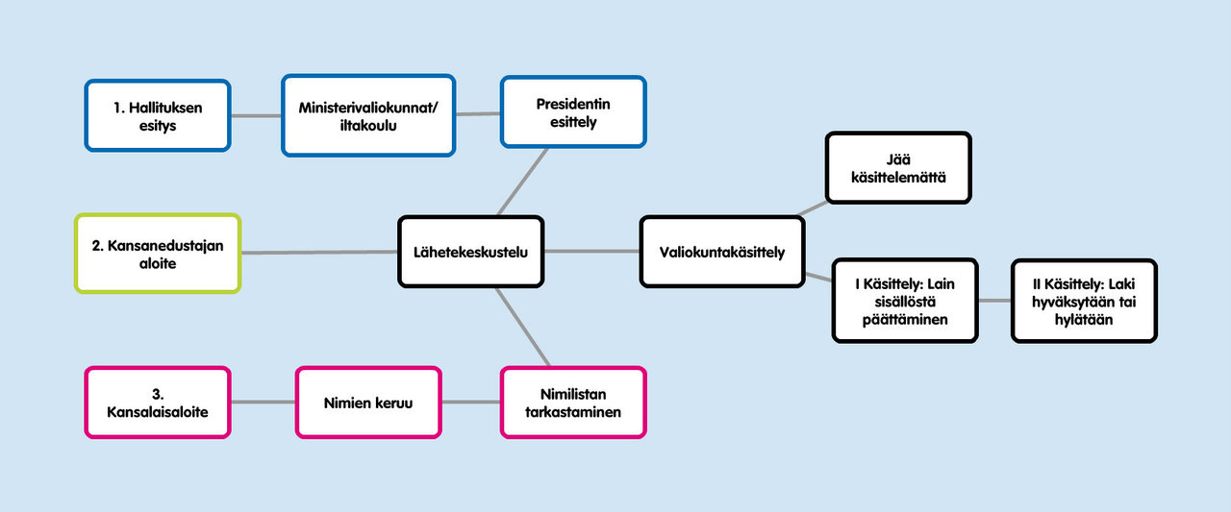
Notes:
Tavallisen lain hyväksymiseen riittää yksinkertainen enemmistö.
Perustuslaki
Yksinkertaisella ääntenenemmistöllä hyväksytty laki jää lepäämään ->vaalit -> 2/3
Kiireellinen 5/6 -> 2/3

Slide 11

Mitä on valiokuntatyö?

Slide 12

Pysyviä valiokuntia 17
Muodostuvat hallitus- ja oppositiopuolueiden kansanedustajista.
Valiokunnat kokoontuvat 1-4krt/vk, kokoukset suljettuja
Asiantuntijoiden kuuleminen
Tärkein suuri valiokunta (Eu-asiat, ministerien evästykset, tarvittaessa lakiehdotuksia)

Slide 13
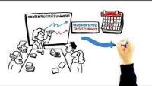
Millaista on eduskuntaryhmän työ?

Slide 14
Eduskuntaryhmä muodostuu saman puolueen kansanedustajista
Ryhmän kanta lakiehdotuksiin ja ajankohtaisiin asioihin
”oikeus ja kohtuus” ohjaavat kansanedustajan työtä
Puolue ja eduskuntaryhmä rajoittavat kansanedustajan työtä
Ryhmäkuri
Ryhmän säännöt
Hallituksen linja (hallituspuolueiden kansanedustajia koskeva)

Slide 15
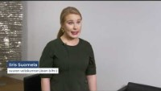
Suomen EU-politiikka.
Mikä on suuren valiokunnan rooli?
Mitä eroja havaitset eri puolueiden linjauksissa? Kirjoita muistiin.

Slide 16
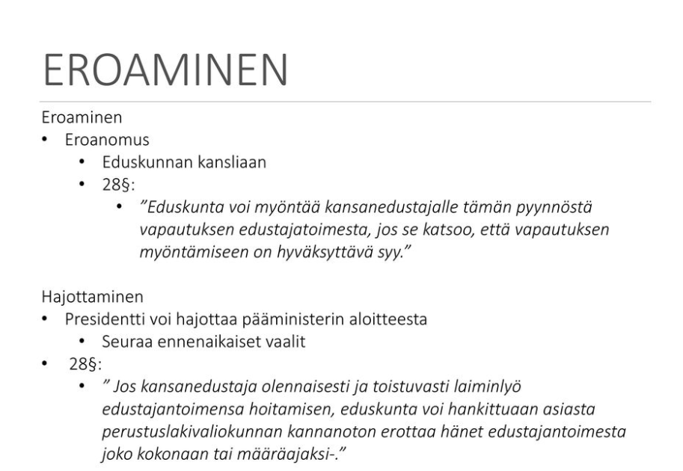

Slide 17
KAHOOT! EDUSKUNTA!

Slide 18
VALTIONEUVOSTO

Slide 19
Muistatko? Palauta mieleesi? Pohdi?
Mitä eroa on käsitteillä hallitus – valtioneuvosto?
Miten valtioneuvosto muodostetaan?
Mitä valtioneuvosto tekee?
Pääministerin rooli ja tehtävät?
Mikä on ministerin poliittinen ja oikeudellinen vastuu?
Mitä tarkoittaa hallituksen iltakoulu, yleisistunto, presidentin esittely?

Slide 20
Valtioneuvosto vai hallitus?
Puhekielellä valtioneuvosto = hallitus
Virallisesti:
Ministerit = valtioneuvosto
Valtioneuvosto + presidentti = hallitus
Valitaan yleensä kansanedustajista
Muodostetaan eduskuntavaalien jälkeen

Slide 21

Miten ”hallitus” muodostetaan? Laadi kaavio.

Slide 22
Miten ”hallitus” muodostetaan ja miten se eroaa?
”Hallituksesta” päättää eduskunta!
Eduskunta voi erottaa ministerin tai hallituksen
”Hallitus” eroaa aina vaalien jälkeen tai saatuaan eduskunnalta epäluottamuslauseen tai jos pääministeri joutuu eroamaan.
Vaalit
Eduskuntaryhmien neuvottelut
Presidentti ilmoittaa eduskunnalle pääministeriehdokkaan
Eduskunta äänestää (max 3 krt)
Presidentti nimittää pääministerin + ministerit
Neuvottelut hallitusohjelmasta ja ministeripaikoista
Hallitusohjelma tiedonantona
Luottamusäänestys
Enemmistöhallitus – vähemmistöhallitus – virkamieshallitus – sateenkaarihallitus - sinipunahallitus

Slide 23
Mitä valtioneuvosto tekee?
Toimeenpanovalta (hallitus+presidentti)
Johtaa valtionhallintoa (ministeriöt, virastot)
Valmistelee lakiesitykset ja budjetin
Panee täytäntöön päätökset
Toteuttaa hallitusohjelmaa
Valmistelee asiat presidentin päätettäväksi
Seuraa ja ohjaa yhteiskunnan kehitystä
Vastaa EU-suhteista
Oppositio = valvoo hallituksen toimintaa ja nostaa esiin epäkohtia. Tärkeä vastavoima demokratian kannalta!

Slide 24
Mitä pääministeri tekee?
Hallituksen ja Suomen TOSIASIALLINEN johtaja
Johtaa ulkopolitiikkaa yhdessä presidentin kanssa
Vastaa EU politiikasta
Perustuslaki 2000 korostaa pääministerin asemaa
Sovittelee riitoja ja huolehtii yhtenäisyydestä
Määrää jäsenet ministerivaliokuntiin
Sopii vaikeimmat asiat, tekee tärkeimmät päätökset
Osallistuu Eurooppa-neuvoston kokouksiin
Presidentti voi hajottaa eduskunnan vain pääministerin perustellusta aloitteesta
Voi käynnistää ajankohtaiskeskustelun eduskunnassa

Slide 25
Voisiko sinusta tulla ministeri? Mitkä ovat vaatimukset?
”Ministerin pitää olla rehelliseksi ja taitavaksi tunnettu Suomen kansalainen”.
Ei koulutusvaatimusta
Ei tarvitse olla kansanedustaja

Slide 26
Poliittinen ja oikeudellinen vastuu
Ministeri kantaa poliittisen vastuun = voi joutua eroamaan, jos ei nauti eduskunnan luottamusta
Oikeudellinen vastuu= jos katsotaan syyllistyneen avunantoon ilmeiseen rikokseen tai selvästi lainvastaiseen toimintaan virassa
Syyte käsitellään valtakunnanoikeudessa

Slide 27
Valtioneuvosto kokoukset:
Torstaisin yleisistunto
Perjantaisin presidentin esittely
Keskiviikkoisin hallituksen iltakoulu
Erityinen kokous syksyllä budjettiriihi
Ministerivaliokunnat

Slide 28

Miten valtion budjetti syntyy? Laadi kaavio.

Slide 29
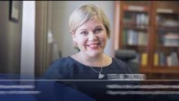
Hallituksen vuosi. Marin/2020

Slide 30
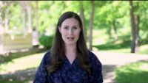
Lisätietoa. UN Agenda 2030 Goals and Finland

Slide 31
KAHOOT VALTIONEUVOSTO

Slide 32
Voiko sinusta tulla presidentti?
Presidentin tulee olla syntyperäinen Suomen kansalainen

Slide 33
Presidentti

Slide 34
Palauta mieleesi – muistele?
Kuinka usein presidentinvaalit järjestetään?
Kuka voi asettua ehdolle ja millaista vaalijärjestelmää käytetään?
Presidentin työtehtävät?
Millainen on presidentin asema?

Slide 35
Presidentti www.presidentti.fi
Valitaan välittömällä kansanvaalilla
Ehdoton enemmistövaalitapa
Vaalit 6-vuoden välein
2 kautta

Slide 36
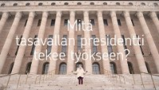
Mitä presidentti tekee työkseen? Listaa.

Slide 37
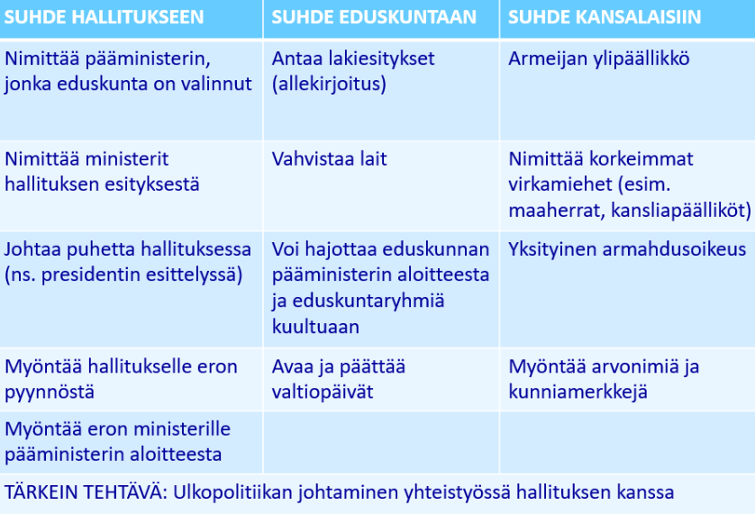
ULKOPOLITIIKKA
JOHTAA ULKOPOLITIIKKAA YHTEISTYÖSSÄ PÄÄMINISTERIN KANSSA
PÄÄTTÄÄ SUOMEN SUHTEISTA MUIHIN VALTIOIHIN JA TOIMINNASTA KV.JÄRJESTÖISSÄ
KRIISINHALLINTAOPERAATIOT
SOTA JA RAUHA EDUSKUNNAN SUOSTUMUKSELLA

Slide 38
Millainen on presidentin asema?
Johtaa ulkopolitiikkaa yhteistoiminnassa valtioneuvoston kanssa
PL:n mukaan valtion päämies
Valinta suoralla kansanvaalilla: vahvistaa asemaa
Tasoittaa poliittisia ristiriitoja
Voimakas yhteiskunnallinen vaikuttaja
Ei poliittista vastuuta teoistaan (ei voida erottaa virkatoimestaan)
Oikeudellinen vastuu rajattu (maanpetos, valtionpetos)
Presidentin virkatoimintaa valvovat oikeuskansleri ja valtioneuvosto -> jos päätös lainvastainen ministeri ei allekirjoita (ministerillä poliittinen ja oikeudellinen vastuu
Asema heikentynyt PL 2000
  Aiemmin eduskunnan hajotus – nyt pääministerin aloitteesta
  Aiemmin johti hallitusneuvotteluja – nyt rooli vähäinen
  Aiemmin enemmän mukana lakien säätämisessä – nyt muodollinen
  Asema heikentynyt myös ulkopolitiikassa esim. EU-politiikka on pääministerin vastuulla (utva)

Slide 39

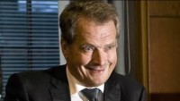
Presidentinvaalien ennakkoäänet julkaistaan 2018 ja vaalivoittaja Niinistö haastattelu.

Slide 40
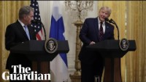
Piruileeko Niinistö Trumpille?
Kaikki, mitä Trump on tehnyt presidentiksi tultuaan, on ollut vaarallista kansanvallalle.
Historioitsija James T. Kloppenberg
https://yle.fi/uutiset/3-11684769

Slide 41
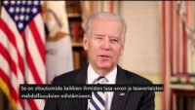
Yhdysvallat onnittelee 100v. Suomea

